Slide 1

TUTORIAL
O.F.M
Online Football Manager
http://www.onlinefootballmanager.fr
Mise à jour le 20/11/2012
BY ROACH 57

Slide 2
SOMMAIRE
Création d’une équipe
Vos premiers transferts
L’équipe
l’entrainement
Le tournoi ou le centre?
L’évolution des joueurs
Le marché des transferts
Promotions / Relégations
Le sponsor
Le stade
Funcup
Le personnel
Le règlement d’OFM
Les remerciements

Slide 3
Création D’une équipe
A la création de votre équipe, la première chose à faire est bien évidemment le tutoriel, surtout que celui-ci rapporte 200 000€, qui, au début, est une sommes non-négligeable.
Ce tutoriel fait, nous passons à la phase de tri; les joueurs de niveau 1 doivent être licenciés le plus rapidement possible et remplacés par des joueurs de niveau minimum 2 se trouvant gratuitement sur le marché amateur.
Par la suite, pour ne pas perdre de temps 3 possibilités s'offrent à vous :
Le long terme : amélioration du stade (solution que je déconseille à la création du club)
Le moyen terme : recruter un gardien ainsi qu'un attaquant d'un jeune âge possédant un niveau de type 3 ( à environ 100 000e le joueur de 20 ans niveau 3 ==> tout dépend bien sur du marché au moment de l'achat)
Le court terme : recruter quelques vieux joueurs avec des niveaux beaucoup plus haut (cette solution, reste en faite la plus compliquée, car à moyen terme ces joueurs devront être remplacé et cela chamboule toute l'équipe ainsi que le compte en banque ==> voila une cause d'équipe inactive ou déficitaire)

Slide 4

Le mieux reste donc de se créer une équipe de jeune au tout début, dans l'optique de la garder au moins 6-7 saisons (ceci donne la possibilité aux joueurs d'évoluer en corrélation avec l'équipe globale), en sachant qu'une équipe qui gagne beaucoup de matchs peut environ faire évoluer son joueur de 3 à 5 niveaux en une saison (dans le cas des amicaux + ligue)
Ensuite élaboration d'une tactique (4-4-2 / 5-4-1 ... à votre choix).
Et c'est partie votre saison commence, les équipes ayants des niveaux 0 sont des équipe inactives ou abandonnées.
Équipes inactives : victoire par forfait 3-0 + prime sponsor (mais pas d'entrée de stade, ni d'expériences pour les joueurs).
Le match se déroulera par 'semaine de jeu' (ce qui fait un jour); simulation faite a 1h50 environ.
Retour au sommaire

Slide 5
ATTENTION! Pour vos premiers transferts!
Lorsque vous souhaitez acheter un joueur, il faut connaitre l'existence de ce que l'on appelle l'offre cachée.
Cette offre cachée est, on va dire, une sorte d'assurance; je vous explique.
Un joueur mis à un prix de base 100 000€ sur le marché des transferts, va être sans doute observé par plusieurs joueurs désirant en acquérir ses services. La première personne qui enchérira mettra 100 001e, mais derrière cette offre se trouve probablement une offre cachée qui l'assurera d'avoir toujours l'enchère jusqu'à une somme qui peu être bien supérieure à celle que l'on voit, du type 200 000€.
Pour se faire et obtenir ce joueur il va donc falloir enchérir jusqu'à dépasser cette enchère cachée; seulement une fois que son enchère cachée a été dépassée, nous pouvons à notre tour l'élever dans le but de dissuader les autres observateurs.
A savoir qu'une fois que nous avons enchéri sur un joueur et que nous détenons cette enchère! Marche arrière impossible! le seul moyen de l'annuler et d'espérer que quelqu'un d'autre enchérisse plus haut que nous. ( il en est de même lors de la vente bien évidemment ==> impossibilité d'enlever le joueur du marché des transferts si quelqu'un a déjà enchéri dessus)
***Je vous conseille donc de commencer par regarder des joueurs de valeur 60 000€, comme sa il vous restera encore 40% de marge pour votre offre cachée!

Slide 6
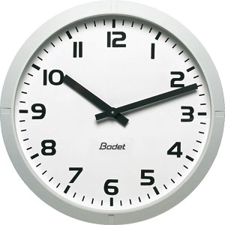
INFORMATIONS DIVERSES
Les Horaires :
Ligue : 1h50
Coupe : 20 h 45
Marché des transferts : 8h15

Slide 7
L’EQUIPE
L’HOMOGÉNÉITÉ est le mot d'ordre !
L'équipe ne doit pas avoir de coté ou secteur plus fort qu'un autre, le mieux reste d'avoir des niveaux quasi similaire sur tous les postes.
Pourquoi sa? c'est simple, déjà l'adversaire aura plus de difficulté à cerner les faiblesses de votre équipe, MAIS aussi et surtout le SALAIRE!
* un joueur niveau 12 = Deux joueurs niveaux 10 en ce qui concerne le salaire, le choix est rapidement fait.
Conseil sur le nombre de joueurs à garder dans l’effectif :
Tout dépend du salaire que vous possédez, si chaque journée de ligue où vous gagnez votre compte augmente, je vous conseil d’avoir un maximum de joueurs dans votre effectif! Mais attention des jeunes joueurs de petits niveaux (ceux-là ne vous coûterons qu’entre 495€ et 815€ par tête et permettrons un bénéfice à la revente en fin de saison + une possibilité de découvrir une future star).
*Nouveau : le choix d’un capitaine (coût 300kixx pour 35 jours), prolongation de 60 jours + 2PeX/ jour)

Slide 8
L’ENTRAINEMENT
Rien de bien compliqué sur ce sujet!
L'entrainement étant une des choses les plus importantes en terme d'évolution des joueurs, il n'est pas à prendre à la légère!
Malgré sa simplicité c'est un acte quotidien qu'il faut réaliser!
Tout d'abord il faut bien visualiser l'âge de l'équipe.
Il est évident que l'on entraine pas une équipe ayant une moyenne d'âge de 30 ans comme une ayant 23 ans!
- Plus l'équipe sera jeune, plus celle-ci devra être entrainé avec la RAPIDITE (croisée avec quelques autres ateliers, pour permettre aussi aux joueurs expérimentés d'évoluer de même).
- Plus l'équipe sera vieille, plus celle-ci devra être entrainé avec les DUEL (croisée avec quelques autres ateliers, pour permettre aussi aux jeunes joueurs d'évoluer de même).
Nous pouvons donc constater que la jeunesse évolue mieux que la vieillesse quelque soit le niveau du joueur.
Je conseille de garder les joueurs avec une forme supérieur à 50 (colonne Fr?) pour éviter tout problème.

Slide 9
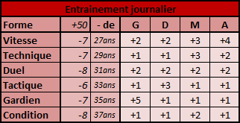
Tableau récapitulatif :
Chaque entrainement coûte entre 6 et 8pts de forme, sachant que l'on récupère 50pts de forme par jour.

Slide 10
Tournoi ou Centre?
La il faut bien cerner les besoins de l'équipe :
- Le Tournoi : celui-ci donne des Pex (celui obtenu par des buts ou des duels gagnés en match), je le conseille quand les joueurs possèdent beaucoup de Point d'entrainements.
- Le centre : Inversement au tournoi, celui-ci donne des Points d'entrainements, il s'associera donc aux joueurs qui s'entraine peu.
Le plus important pour l'évolution des joueurs est d'avoir quasi autant de Pex que de PeN, un joueurs ayant une grosse différence entre les deux sera beaucoup plus difficile à faire évoluer, surtout si il possède déjà beaucoup de PeN et ne joue pas beaucoup en ligue.
Vous pouvez envoyer votre équipe 4 fois par saison à des tournois/centres.
Les joueurs suspendus participent aux tournois/centres.
Les joueurs blessés ne participent pas aux tournois/centres.
Petit rappel de la formule de calcul des PDN :2*Exp*En / (Exp + En)

Slide 11
L’EVOLUTION DES JOUEURS
Les périodes d'évolutions : journées 0 , 9 , 18, 27.
Cas exceptionnels : un joueur n'évolue pas alors qu'il devrait - un joueur évolue de 2 niveaux en un calcul.
Points d’expérience :
Un joueur obtient et collecte des points d’expérience seulement s’il joue en tournoi ou en match (ligue, coupe, amical). Le joueur reçoit plus ou moins de points selon le type de match et l’événement. Si un joueur joue extrêmement mal il peut même perdre des points d’expérience !
Matchs de ligue :
Ligue 1 : 8
Ligue 2 : 8
Ligue Régionale : 7
Ligue Supérieur : 7
Ligue de Fédération : 6
Ligue Nationale : 6
Division Nationale : 6
Ligue Départementale : 5
Division Départementale : 5
Ligue d’Arrondissement : 4
Division d’Arrondissement : 4
Pour chaque but, le buteur reçoit 5 points.
Matchs de coupe :
1er tour de la Coupe : 7
2ème tour de la Coupe : 8
3ième tour de la Coupe : 8
16ième de finale : 9
Quarts de finale : 10
Semi-final : 11
Finale de la Coupe : 12
Pour chaque but, le buteur reçoit 5 points. S’il y a une fin de match aux pénaltys le buteur recevra 2 point par but.
Matchs amicaux :
Pour chaque goal le buteur gagne 4 points. S’il y a une fin de match aux pénaltys le buteur recevra 1 point par but. Les pénaltys ne sont pas des duels !

Slide 12
LE MARCHE DES TRANSFERTS
Il faut savoir que comme en ligue la journée se simule a 1h50, lui, le marché des transferts, se fait bien plus tard dans la matinée à 8h15.
Une période maximale de transfert se fait sur 7 semaines ( soit 7 jours) et au minimum 3 semaines (soit 3 jours).
Un joueur recruté une saison ne peut pas être revendu durant cette même saison (excepté les joueurs provenant du centre de formation) .
Les transferts servent bien sur à améliorer son équipe, mais aussi et surtout à la pérennité financière de l'équipe par la plus-value faite lors de la revente de jeunes joueurs acheté lors d'une précédente saison.
A savoir qu'un JEUNE joueur entre 17 et 22 ans est rentable si il augmente de 1 ou 2 niveaux pendant une saison, malgré son année supplémentaire lors de sa revente.

Slide 13
PROMOTIONS / RELEGATIONS
La saison se termine la 34ème journée :
- La dernière journée est jouée, le champion, les équipes que descendent ou montent sont déterminées.
- Le classement final est calculé, les primes de titres / non-relégations ont été payées.
- L‘historique de l'OFM a été complété.
- Les derniers transferts de la journée 34 ont été exécuté à 7 heures du matin.
- Les tournois et les camps d‘entrainements peuvent être réservés pour la journée 0 ( Attention: Les prix peuvent varier entre la dernière et la nouvelle saison, les joueurs qui auront 31 ans, ne participeront pas car ils auront 32 ans la nouvelle saison. )
- La dernière chance d‘éliminer les jeunes de 15 / 16 ans de l‘équipe des jeunes, pas que l‘hasard décide la prochaine étape.
- Vous avez encore la possibilité de faire un match amical.
- La calcul de la nouvelle saison démarre vers 22 heures.
La nouvelle Saison
- Plus de connexion possible après 22 heures.
- Durée: 2 à 3 heures
- OFM sera de nouveau accessible vers une heure du matin et débute avec la journée 0.

Slide 14
Journée 0
- Des blessures éventuels sont guéries et les joueurs débuteront avec une fraîcheur de 127 (avant le premier entrainement).
- L‘équipe fait son premier entrainement, les camps d‘entrainements / des tournois, ceux qui ont été réservé la journée 34 de la saison précédente, seront également calculés.
- Tous les joueurs ont une année en plus, les salaires n‘ont pas changé.
- Tous les transferts se trouvent toujours dans la même semaine - les transferts seront faits comme tous les jours à 7 heures du matin.
- Si le stade ou l‘environnement était en transformation ou rénovation, 6 semaines du temps restant seront déduits.
- Les joueurs suspendus et les cartons jaunes de la Ligue, des matchs amicaux et des funcups seront supprimés.
- Les Cartons de la coupe seront repris par la nouvelle saison.
- L‘historique personnel a été complété.
- La rénovation du Stade ne se fait pas automatiquement, l‘état sera le même que la journée 34 de la saison précédente.
- Vous pouvez choisir un sponsor, le premier paiement se fera la journée 1.
- Les Ligues et les premiers matchs sont visibles.
- Les transferts se font à 7 heure du matin.
- La première journée sera calculée la nuit d‘après, entre une heure et deux heures du matin.

Slide 15
Sachez que les 2 premières places sont significative de montée à coup sur!
Mais que jusqu'en ligue fédéral la 3ème place l'est aussi (pour quasi tous)!
Seul hic, pas de prime de sponsor en ce qui concerne la prime de titre! (dans les petites divisions il est même possible de montée de deux divisions d'un coup, et même de monter en étant 4ème!)
Liste des contrôles
Journée 34 :
- Trier vos jeunes joueurs
- Prolonger les contrats de vos joueurs
- Entrainement
- Marché des transferts.
- Stade
Journée 0 :
- Choix du Sponsor (faites bien le calcul pour le nouvelle saison, surtout si vous êtes monté d‘une division / Ligue)
- Siffler le coup d‘envoi du match amical.

Slide 16
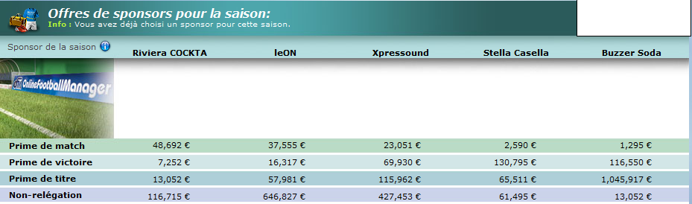
LE SPONSOR
Présentation : Finances / Sponsor
Promu
estimez obtenir jusqu'à 13 victoires, sans être relégué
estimez obtenir entre 14 et 17 victoires
estimez obtenir 18 victoires ou +, sans être promu
Dans l’optique de monter
estimez finir relégué
Screen tiré d’une ligue supérieure

Slide 17
Rappel des règles
> Lorsque vous venez de vous inscrire, vous devez choisir un sponsor pour financer votre équipe.
Comme votre stade est basique à votre inscription, le sponsor sera quasiment votre unique rentrée d'argent (un bon 90%). Il est donc primordial de bien le choisir!
> Par la suite, le sponsor se choisit au début d'une nouvelle saison dès la Journée 0, ou Journée 1 dernier délai, et ceci pour une durée d'1 saison.
> Attention, les primes ne sont versées que pour les matches de Ligue! Pas en amical, ni en coupe, ni en FunCup.
> La prime de victoire et la prime de match sont versées même en cas de forfait de l'adversaire.
> La prime de titre est versée aussi au 2ème, car c'est en réalité une prime de "promotion". Si le 3ème ou les suivants montent aussi, ils montent sans toucher la prime.
> Un sponsor vous proposera un meilleur contrat si vous êtes dans une meilleure Ligue.
Exemple: En ligue de Fédération, vous pourrez toucher environ 33% de plus qu'en Ligue Nationale. Ce chiffre est variable, c'est un ordre d'idée. Parfois ce sera 20, 25, ...
>Si vous n'êtes pas promu, les sponsors recalculeront très légèrement leur offre pour la prochaine saison, en fonction de vos résultats de la saison précédente.
Exemple: Si vous restez plusieurs années en Ligue de Fédération, vous pouvez toucher + ou - 1% de ce que vous aviez touché la saison précédente, si vous terminez avec + ou - 1 place d'écart.

Slide 18
LE STADE
Le stade reste une des choses les plus importantes à améliorer, c'est Quasi la seule rentrée d'argent FIABLE!
ATTENTION, pour ne pas perdre trop d'argent le mieux reste d'améliorer au minimum de 800 place (environ 600 000e), ceci est plus rentable que de faire 4x 200 places.
Les critères de son remplissage :
- Le niveau de votre équipe, ainsi que celui de l'équipe adverse (plus du niveau 100 est à désirer pour les stades déjà améliorés).
- Votre classement (saison précédente, mais aussi le palmarès depuis la création du club)
- L'état des tribunes (que peu d'importance, mais faire attention tout de même à la durée de la fermeture de la tribune pour sa remise en état! Plus on attend, plus celle-ci sera longue et chère)
- Le prix des places (Les places trop chères vont faire fuir les spectateurs, mais rien ne sert de vouloir remplir son stade en faisant une billetterie à 5e, reste à trouver VOTRE juste milieu sur ce point)
- La qualité des tribunes (place assise couverte/place debout non couverte...)
- Les améliorations! certes extrêmement onéreuses, c'est le meilleur moyen d'amener des spectateurs! (projecteur/sécurité/parking/tableau affichage ==> comportant plusieurs niveaux pour chacun)

Slide 19
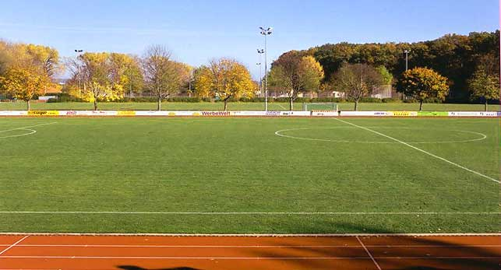
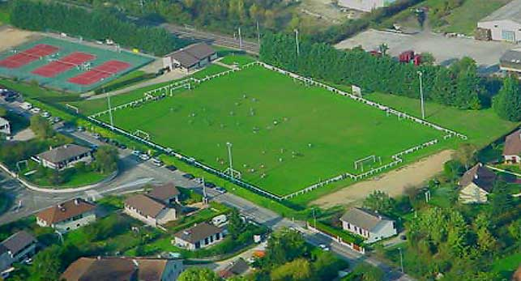
Voici les photos qui apparaissent en fonction de la taille de votre stade.
(merci à XHEAD et AS BOB EN JAREZ pour ces informations)
400 places et moins :
Entre 401 et 999 places :
Waldstadion (Dagersheim)
?

Slide 20
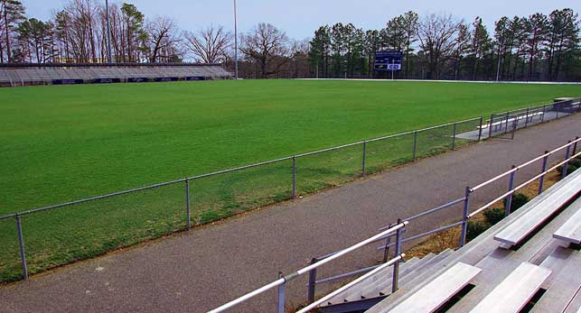
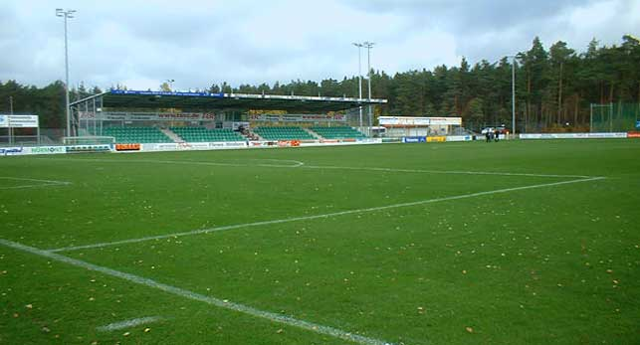
Entre 1000 et 1999 places :
Entre 2000 et 2999 places :
?
Waldstadion (Feucht)

Slide 21
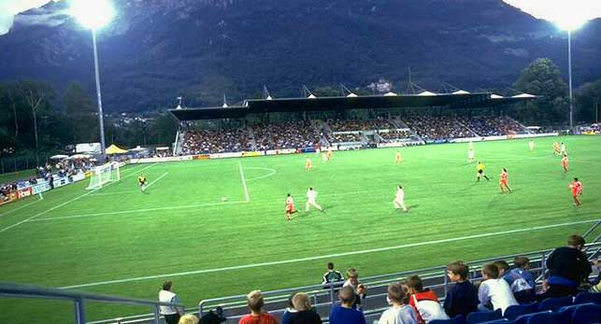
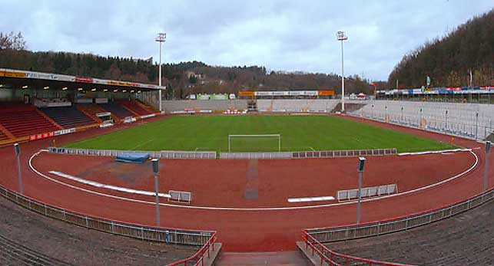
Entre 3000 et 4999 places :
Entre 5000 et 9999 places :
Rheinpark-Stadion (Vaduz)
Leimbach-Stadion (Siegen)

Slide 22
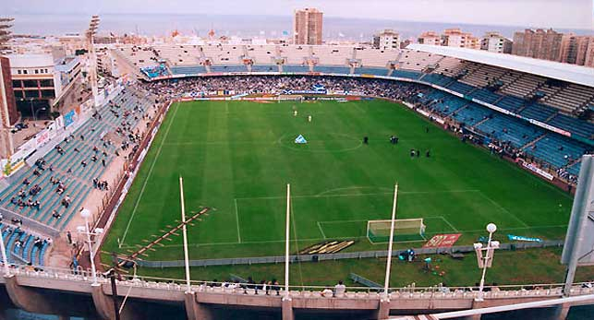
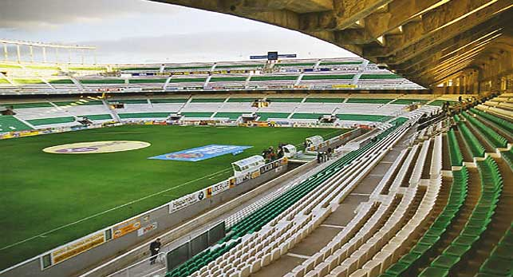
Entre 10000 et 14999 places :
Entre 15000 et 19999 places :
Heliodoro Rodriguez Lopez (Teneriffa)
Estadi Estadio Martinez Valero (Elche)

Slide 23
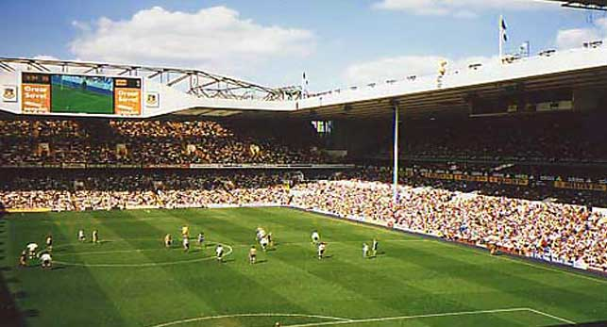
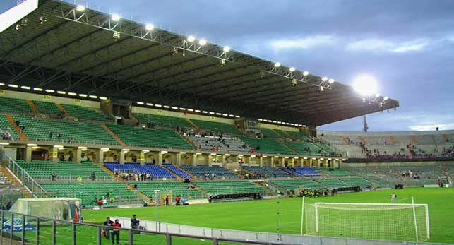
Entre 20000 et 24999 places :
Entre 25000 et 29999 places :
White Hart Lane (London)
Stadio Renzo Barbera (Palermo)

Slide 24
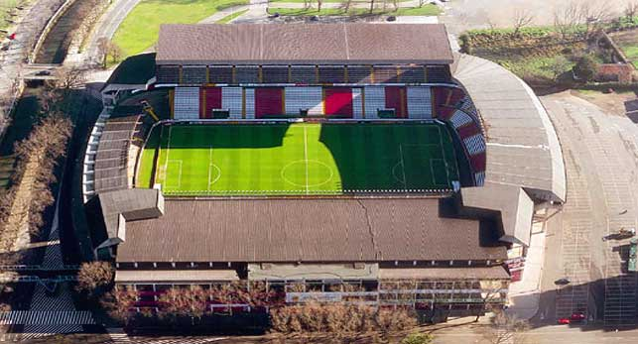
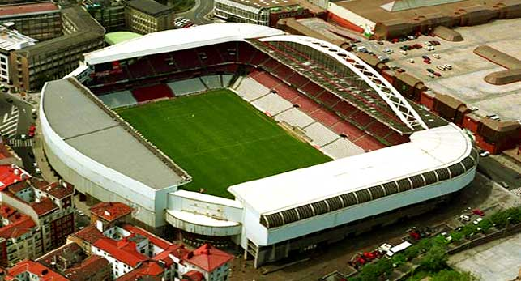
Entre 30000 et 34999 places :
Entre 35000 et 39999 places :
El Molinon (Gijon)
Estadio San Mamés (Bilbao)

Slide 25
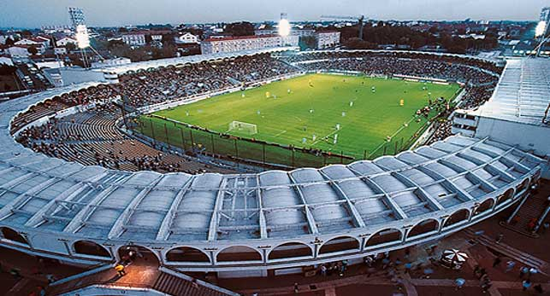
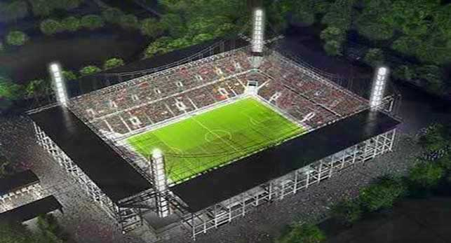
Entre 40000 et 44999 places :
Entre 45000 et 49999 places :
Stade Chaban-Delmas (Bordeaux)
Rhein Energie Stadion (Köln)

Slide 26
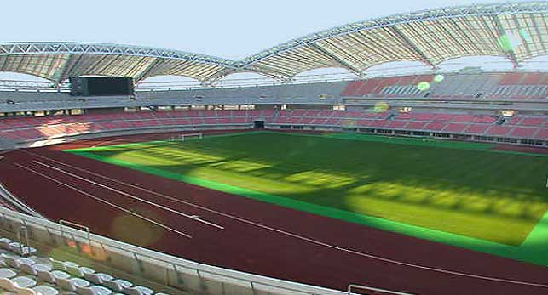
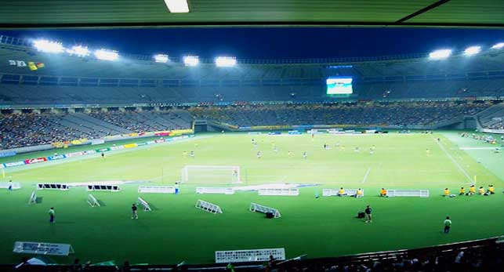
Entre 50000 et 59999 places :
Entre 60000 et 69999 places :
Niigata Stadium (Niigata)
Ajinomoto Stadium (Tokyo)

Slide 27
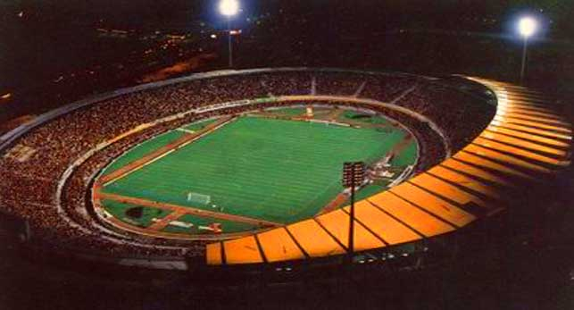
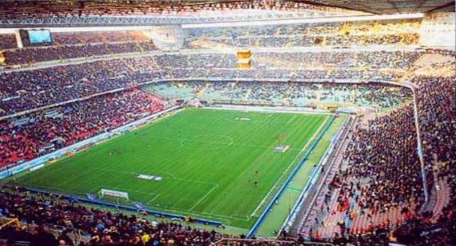
Entre 70000 et 79999 places :
Entre 80000 et 89999 places :
Estadio Vivaldo Lima (Manaus)
Giuseppe-Meazza-Stadion (Mailand)

Slide 28
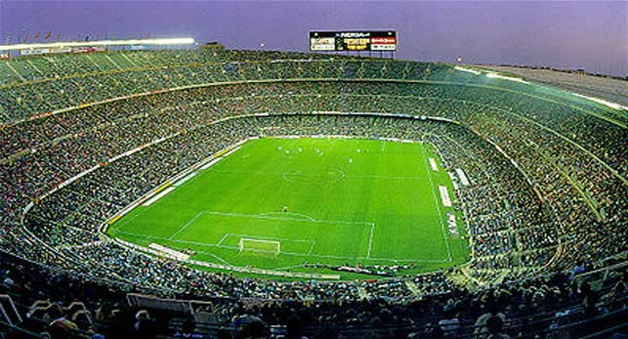
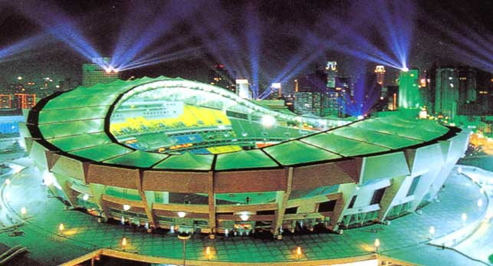
Entre 90000 et 99999 places :
100000 places et plus :
Camp Nou (Barcelona)
Shanghai Stadium (China)

Slide 29
FUNCUP
Coût de création : 200 kixx
Participation : Après 2 saisons disputées.
Les funcups sont comme leurs nom l'indique une coupe pour le fun! Rien à gagner à part le prestige du trophée dans sa vitrine, ainsi que le gains de victoire ou de son classement dans le cas d'une ligue. (pas d'xp, d'entrée de stade, de sponsor...).
Attention un maximum de participation est mis en place. (pour chaque saison)

Slide 30
LE PERSONNEL
Tarif : 160 kixx /Personnel/14jours (avec prolongation automatique possible)
VICE-PRÉSIDENT *: De bonne qualité mais réservé à un joueur régulier ayant du palmarès (observer sa vitrine, mettre en place le livre d'or, MATCH INTERACTIF, Emblème, Maillot...).
COMPTABLE ** : Assez intéressant en ce qui concerne le suivie de son budget, il permet de voir l'évolution de ces recettes quotidienne (spectateurs du stade, augmentation du crédit, diminution des intérêts).
COACH ADJOINT *** : Certainement le plus incontournable, ce membre du personnel permet de faire avancer son équipe bien plus rapidement qu'à la normale (affichage quotidien des peN, donne quotidiennement 1 PeX et 3 PeN supplémentaire par joueur!, 5 points de fatigues en moins par jour! mais aussi 2 camps d'entrainements supplémentaires durant la saison).
SECRÉTAIRE * : ...... Peut servir pour ceux qui oublie de prolonger les contrats des joueurs .
STATISTIQUES *** : Incontournable! des statistiques dans tous les sens avec la possibilités de calculer les PDN des joueurs en 2 clics!
Le cocktail magique : STATISTICIEN et COACH ADJOINT sont les 2 membres du personnel vraiment incontournable que l'on peut obtenir pour 320 kixx pour 14 jours.

Slide 31
REGLEMENT OFM
1.Le non-respect des règles existantes et des conditions d’utilisation
2. Les comptes multiples
Dans OFM chaque manager ne peut conduire qu’une seule équipe par serveur. Chaque équipe peut être menée sans risque sur les serveurs suivants :
www.onlinefussballmanager.at, www.onlinefussballmanager.ch, www.onlinefussballmanager.de et www.beta.onlinefootballmanager.com www.onlinefussballmanager.fr
3. Non-respect des règles supplémentaires en jeu : plusieurs utilisateurs sur une seule IP/ Remplacement de vacances.
Les règles supplémentaires pour couvrir les vacances et pour jouer plusieurs managers sur une seule IP/un seul accès internet doivent être respectées.
4. Fraude amicale, matchs amicaux unilatéraux
Ne sont pas autorisés les matchs amicaux dans lesquels les avantages, les points d’expérience et l’argent ne sont que pour un côté.
A titre d’avis il s’agit soit d’organiser des matchs équivalents, dans lesquels les revenus sont divisés (par exemple match aller et match retour) soit de l’argent contre de l’expérience. Si une équipe est clairement plus forte, elle paye normalement une plus grosse somme d’argent à l’équipe la plus faible.

Slide 32
5. Fraude de transfert
Les transferts de fraude, selon la règle, qui génèrent des avantages financiers inéquitables par l’utilisation de comptes multiples, par l’utilisation d’amis, d’arrangements, etc…
Remarque : Dans quelques cas un tiers tente de nuire à d’autres managers en faisant semblant d’effectuer des échanges entre équipes. Si vous êtes dans une telle situation vous êtes dans le devoir de signaler ces transferts immédiatement via le système de support. Transfert et/ou effet des transferts sont alors annulés.
Si au lieu de ça il y a bénéfice silencieux de cet argent et donc profit vous vous exposez à des sanctions.
6. Fair-play dans les matchs de ligue
Il est interdit de nuire et/ou désavantager un opposant particulier par exemple par la non-mise en place ainsi que la négociation entre les équipes.
Aussi il n’est pas autorisé la répétition de mise en place de match insuffisante (six joueurs ou moins), ce qui conduit à des résultats de type 3 :0 sur le terrain.
7. Spam et publicité en jeu et sur le forum
Règles et codes de conduite en chat et sur internet de manière générale doivent être ici aussi observées.

Slide 33
8. Divers
Certains manager créatifs ont de « nouvelles » idées pour faire des fautes afin d’offenser d’avantage l’esprit de Fair-play et les règles énumérées ci-dessus. Nous nous réservons alors le droit aussi de sanctionner ces autres types de fraude ne figurant pas encore ici.
Tout avantage obtenu illicitement, hors-marché pourra être retiré.
Sanctions prévues
Exhortations, sanctions, amendes/sanctions financières, suspension d’équipe
Les exhortations, avertissements et sanctions ne sont pas libres de conséquences. A l’heure actuelle, le manager devrait bien intégrer les règles et les manières.
Avez-vous reçu une amende, considérez-la en tant que dernier coup avant une semonce finale !
Comment faire si je suis suspendu ? Comment me comporter après une pénalité ?
Selon la règle vous savez ce que tu avez fait, épargnez le game master/game opérateur avec des discussions tentations de dissuasion. Nous ne punissons pas arbitrairement mais selon des preuves. Dans le cas très improbable où vous êtes innocent et que vous êtes sanctionnés par erreur, vous pouvez vous tournez vers le game master/opérateur de jeu qui vous a suspendu, directement après votre connexion par l’intermédiaire d’un ticket support. L’affaire sera vérifiée de nouveau. Les sujets parallèles « pourquoi suspendu/puni » ou les discussions et messages relatifs au même problème seront tout simplement supprimés !
Vous pouvez après une suspension naturellement de nouveau vous inscrire, mais faîtes attention aux règles et respectez-les !

Slide 34
REMERCIEMENTS
Merci à toute l’équipe OFM mais principalement à :
Sirrufus
Anthony Janacek
Waves
ZeudZeud
Happy-Master
Alexandre Bour
Lemmy mothorhead
...
Qui de part leurs idées, développements, et posts sur le forum ont rendu possible ce résumé qui sera mis à jour de manière mensuel.
Correction? Ajout d’informations?
N’hésitez pas à nous contacter en privé.
Created by Roach57

